Slide 1
Особисті права людини

Slide 2
План
Право на таємницю листування, телефонних розмов, телеграфної та іншої кореспонденції.
Право на невтручання в його особисте і сімейне життя.
Право на свободу пересування, вільний вибір місця проживання.
Право на свободу думки і слова, на вільне вираження своїх поглядів і переконань.
Право на свободу світогляду і віросповідання

Slide 3
Стаття 31. Кожному гарантується таємниця листування, телефонних розмов, телеграфної та іншої кореспонденції.
Винятки можуть бути встановлені лише судом у випадках, передбачених законом, з метою запобігти злочинові чи з'ясувати істину під час розслідування кримінальної справи, якщо іншими способами одержати інформацію неможливо.

Slide 4
У ст. 36 Закону України «Про друковані засоби масової інформації (пресу) в Україні», йдеться, що лист, адресований редакції, може бути використаний у повідомленнях і матеріалах, якщо при цьому не змінюється зміст листа і не порушуються положення цього Закону, тобто особа, яка відправляє листа до редакції друкованого засобу масової інформації, не вправі розраховувати на те, що зміст листа залишиться невідомим всім. Листи, телеграми та інші засоби кореспонденції є власністю адресата, але якщо кореспонденція стосується особистого життя іншої людини, то на її опублікування потрібна згода останньої, а долучена до кримінальної справи така кореспонденція може бути лише у разі, якщо у ній містяться відомості, що мають значення для правильного вирішення справи.
Не може визнаватися також посяганням на таємницю телефонних розмов використання технічних засобів контролю і прослуховування телефонних та інших переговорів, які застосовуються як заходи забезпечення безпеки певних осіб за їх письмовою заявою або письмовою згодою в порядку, встановленому законами України «Про забезпечення безпеки осіб, які беруть участь у кримінальному судочинстві» і «Про державний захист працівників суду і правоохоронних органів».

Slide 5
У Законі України «Про зв’язок» (ст. 9) говориться, що зняття інформації з телекомунікаційних мереж заборонене, крім випадків, які передбачені законом. Оператори, провайдери телекомунікацій зобов›язані вживати відповідно до законодавства технічних та організаційних заходів із захисту телекомунікаційних мереж, засобів телекомунікацій, інформації з обмеженим доступом про організацію телекомунікаційних мереж та інформації, що передається цими мережами .
Якщо таємницю листування, телефонних розмов, телеграфної чи іншої кореспонденції було порушено, то встановлюється кримінальна відповідальність (ст. 163 КК України). Крім того, ст. 359 цього Кодексу передбачає кримінальну відповідальність за незаконне використання спеціальних технічних засобів негласного отримання інформації.

Slide 6
Міжнародні документи з прав людини також не розглядають це право як абсолютне. Так у ст. 8(2) Європейської конвенції з захисту прав і основних свобод людини зазначається, що не допускається втручання державних органів в здійснення цього права, за винятком випадків, коли це передбачено законом і необхідно в демократичному суспільстві на користь державної безпеки, громадського порядку або економічного добробуту країни, для підтримки порядку і запобігання злочинам, захисту здоров’я і моралі, або захисту прав і свобод інших осіб.

Slide 7
Стаття 32. Ніхто не може зазнавати втручання в його особисте і сімейне життя, крім випадків, передбачених Конституцією України.
Не допускається збирання, зберігання, використання та поширення конфіденційної інформації про особу без її згоди, крім випадків, визначених законом, і лише в інтересах національної безпеки, економічного добробуту та прав людини.
Кожний громадянин має право знайомитися в органах державної влади, органах місцевого самоврядування, установах і організаціях з відомостями про себе, які не є державною або іншою захищеною законом таємницею.
Кожному гарантується судовий захист права спростовувати недостовірну інформацію про себе і членів своєї сім'ї та права вимагати вилучення будь-якої інформації, а також право на відшкодування матеріальної і моральної шкоди, завданої збиранням, зберіганням, використанням та поширенням такої недостовірної інформації.

Slide 8
Рішення Конституційного Суду № 2-рп/2012 від 20.01.2012
Інформацією про особисте та сімейне життя особи є будь-які відомості та/або дані про відносини немайнового та майнового характеру, обставини, події, стосунки тощо, пов’язані з особою та членами її сім’ї, за винятком передбаченої законами інформації, що стосується здійснення особою, яка займає посаду, пов’язану з виконанням функцій держави або органів місцевого самоврядування, посадових або службових повноважень. Така інформація про особу є конфіденційною;
- збирання, зберігання, використання та поширення конфіденційної інформації про особу без її згоди державою, органами місцевого самоврядування, юридичними або фізичними особами є втручанням в її особисте та сімейне життя. Таке втручання допускається винятково у випадках, визначених законом, і лише в інтересах національної безпеки, економічного добробуту та прав людини.

Slide 9
У Міжнародному пакті про громадянські та політичні права 1966 р. проголошено: “Ніхто не повинен зазнавати свавільного чи незаконного втручання в його особисте чи сімейне життя, свавільних чи незаконних посягань на недоторканність його життя або таємницю його кореспонденції чи незаконних посягань на його честь і репутацію. Кожна людина має право на захист від такого втручання чи таких посягань”.
Конфіденційна інформація – це інформація з обмеженим доступом, що містить відомості, які перебувають у володінні, користуванні та розпорядженні окремих фізичних або юридичних осіб.
Кожен, хто володіє інформацією професійного, ділового, банківського, комерційного та іншого характеру, одержаною на власні кошти, або такою, що є предметом його професійного, ділового, виробничого, банківського, особистого та сімейного інтересу, і при цьому не порушує передбачені законом таємниці, - самостійно визначає режим доступу до неї.

Slide 10
Конституційне обмеження прав особи збирати, зберігати, використовувати і поширювати інформацію узгоджується з положеннями пункту 2 статті 29 Загальної декларації прав людини 1948 року, в яких зазначено, що при здійсненні своїх прав і свобод кожна людина повинна зазнавати тільки таких обмежень, які встановлені законом виключно з метою забезпечення належного визнання і поваги прав і свобод інших та забезпечення справедливих вимог моралі, громадського порядку і загального добробуту в демократичному суспільстві.

Slide 11
Стаття 33. Кожному, хто на законних підставах перебуває на території України, гарантується свобода пересування, вільний вибір місця проживання, право вільно залишати територію України, за винятком обмежень, які встановлюються законом.
Громадянин України не може бути позбавлений права в будь-який час повернутися в Україну.

Slide 12
Закони України
«Про порядок виїзду з України і в’їзду в Україну громадян України»
«Про свободу пересування та вільний вибір місця проживання»
Реалізація права на вільний вибір місця проживання неможлива без права на вільне пересування територією країни, але разом із тим вказує, що в деяких випадках та на деяких територіях така залежність є зворотною, тобто реалізація права на свободу пересування певною мірою 9 залежить від місця проживання особи (наприклад, пересування у прикордонній зоні сусідніх країн окремими особами в межах малого прикордонного руху).

Slide 13
Свободу пересування відповідно до закону може бути обмежено:
у прикордонній смузі;
на територіях військових об’єктів;
у зонах, які згідно із законом належать до зон з обмеженим доступом;
на приватних земельних ділянках;
на територіях, щодо яких введено воєнний або надзвичайний стан;
на окремих територіях і в населених пунктах, де у разі небезпеки поширення інфекційних захворювань і отруєнь людей введені особливі умови і режим проживання населення та господарської діяльності;
на тимчасово окупованих територіях.

Slide 14
Свобода пересування обмежується щодо:
осіб, до яких відповідно до процесуального законодавства застосовано запобіжні заходи, пов’язані з обмеженням або позбавленням волі;
осіб, які за вироком суду відбувають покарання у вигляді позбавлення або обмеження волі;
осіб, звільнених від відбування покарання з випробуванням, яким заборонено виїжджати за межі України без погодження з уповноваженим органом з питань пробації;
осіб, які згідно із законодавством перебувають під адміністративним наглядом;
осіб, які згідно із законодавством про інфекційні захворювання та психіатричну допомогу підлягають примусовій госпіталізації та лікуванню;
осіб, які звернулися за наданням їм статусу біженця чи додаткового захисту і стосовно яких прийнято рішення про оформлення документів для вирішення питання щодо визнання біженцем або особою, яка потребує додаткового захисту;
іноземців та осіб без громадянства, які не мають законних підстав для перебування на території України;
осіб, яких призвано на дійсну строкову службу до Збройних Сил України та інших, утворених відповідно до законів України, військових формувань;
іноземців, які перебувають у складі військових іноземних підрозділів і які мають статус військового.
Свобода пересування може бути обмежена і в інших випадках, передбачених законом.

Slide 15
Вільний вибір місця проживання обмежується в адміністративно-територіальних одиницях, які знаходяться:
Вільний вибір місця проживання обмежується щодо:
у прикордонній смузі;
на територіях військових об’єктів;
у зонах, які згідно із законом належать до зон з обмеженим доступом;
на території, де у разі небезпеки поширення інфекційних захворювань і отруєнь людей введені особливі умови і режим проживання населення та господарської діяльності;
на територіях, щодо яких введено воєнний або надзвичайний стан;
на тимчасово окупованих територіях.
осіб, які не досягли 14-річного віку;
осіб, до яких згідно із процесуальним законодавством застосовано запобіжні заходи, пов’язані з обмеженням або позбавленням волі;
осіб, які за вироком суду відбувають покарання у вигляді позбавлення або обмеження волі;
осіб, які згідно із законодавством перебувають під адміністративним наглядом;
осіб, які згідно із законодавством про інфекційні захворювання та психіатричну допомогу підлягають примусовій госпіталізації та лікуванню;
іноземців та осіб без громадянства, які не мають законних підстав для перебування на території України.

Slide 16
Держава може ввести на своїй території обмеження, враховуючи інтереси щодо охорони здоров’я і моральності населення, які стосуються доступу до водопостачання чи заражених районів. У цьому аспекті в Україні на законодавчому рівні існують обмеження, що суперечать міжнародним стандартам. Так, норми ст. 29 Закону України від 24 лютого 1994 р. “Про забезпечення санітарного й епідеміологічного благополуччя населення” дозволяють в’їзд на територію України громадян України з країн (місцевостей), де зареєстровані особливо небезпечні інфекційні захворювання, тільки за наявності документів, передбачених міжнародними угодами і санітарним законодавством України

Slide 17
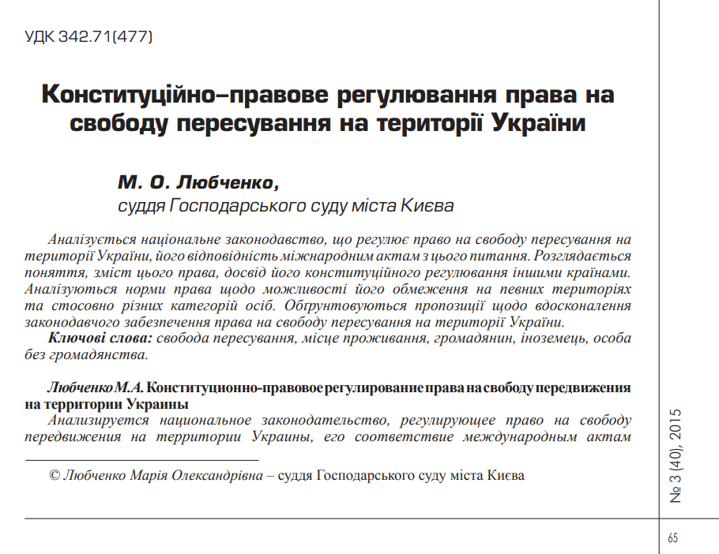

Slide 18
Стаття 34. Кожному гарантується право на свободу думки і слова, на вільне вираження своїх поглядів і переконань.
Кожен має право вільно збирати, зберігати, використовувати і поширювати інформацію усно, письмово або в інший спосіб - на свій вибір.
Здійснення цих прав може бути обмежене законом в інтересах національної безпеки, територіальної цілісності або громадського порядку з метою запобігання заворушенням чи злочинам, для охорони здоров'я населення, для захисту репутації або прав інших людей, для запобігання розголошенню інформації, одержаної конфіденційно, або для підтримання авторитету і неупередженості правосуддя.
Закон України «Про доступ до публічної інформації»!!!!

Slide 19
У Міжнародних пактах про права людини 1966 р. і в Європейській конвенції прав людини і основних свобод мають місце відповідні обмеження - користування свободою висловлення своєї думки може бути обмежене винятково на основі закону, який не має тоталітарного спрямування і необхідний у демократичному суспільстві в інтересах національної безпеки, територіальної цілісності або громадського порядку:
1) з метою запобігання заворушенням або злочинам;
2) для захисту здоров’я та моралі;
3) для захисту репутації або прав інших людей;
4) для запобігання розголошенню інформації, одержаної конфіденційно або для підтримання авторитету і неупередженості правосуддя.

Slide 20
Стаття 35. Кожен має право на свободу світогляду і віросповідання. Це право включає свободу сповідувати будь-яку релігію або не сповідувати ніякої, безперешкодно відправляти одноособово чи колективно релігійні культи і ритуальні обряди, вести релігійну діяльність.
Здійснення цього права може бути обмежене законом лише в інтересах охорони громадського порядку, здоров'я і моральності населення або захисту прав і свобод інших людей.
Церква і релігійні організації в Україні відокремлені від держави, а школа - від церкви. Жодна релігія не може бути визнана державою як обов'язкова.
Ніхто не може бути увільнений від своїх обов'язків перед державою або відмовитися від виконання законів за мотивами релігійних переконань. У разі якщо виконання військового обов'язку суперечить релігійним переконанням громадянина, виконання цього обов'язку має бути замінене альтернативною (невійськовою) службою.

